Slide 1









Giáo viên: Nguyễn Anh Thư

Slide 2
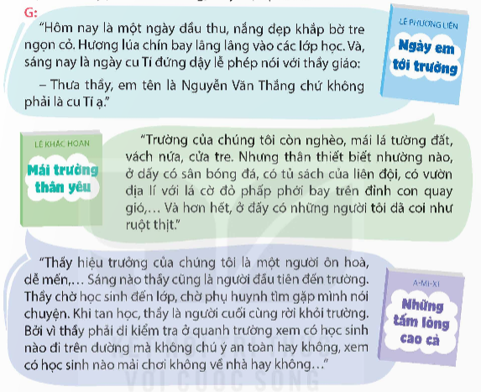
1. Đọc câu chuyện về nhà trường, thầy cô, học sinh

Slide 3

2. Viết vào phiếu đọc sách theo mẫu

Slide 4

3. Dựa vào những ghi chép trong phiếu đọc sách, trao đổi với bạn về nội dung và ý nghĩa của câu chuyện đã đọc:
Nêu được tên câu chuyện, tên tác giả, nhân vật chính trong câu chuyện,…
Kể tóm tắt lại câu chuyện.
Nêu sự việc đáng nhớ, sự việc gây xúc động
Nêu ý nghĩa, bài học bổ ích rút ra từ câu chuyện

Slide 5
Giới thiệu với bạn hoặc người thân về một người mà em khâm phục, ngưỡng mộ (có thể là một nhân vật trong cuốn sách em đã đọc)

Slide 6
Em giới thiệu với bạn hoặc người thân về một người mà em khâm phục, ngưỡng mộ: Em khâm phục và ngưỡng mộ Bác Hồ Chí Minh. Bác là người tiên phong đi ra nước ngoài tìm đường cứu nước và trở về lãnh đạo dân tộc đánh thắng giặc ngoại xâm. Bác sinh ra trong một gia đình ở Nghệ An có lòng yêu nước nồng nàn. Từ một con người bình thường, với sự dũng cảm, thông minh và quyết tâm, Bác đã trở thành lãnh tụ của cả dân tộc, lập nên Việt Nam như ngày nay. Bác được tôn vinh và sống mãi cùng dân tộc Việt: Lăng viếng Bác, hình ảnh Bác trên các tờ tiền giấy, ảnh Bác tại các phòng họp, cạnh lá quốc kì; 5 điều Bác dạy tại các lớp học;… Em thật sự ngưỡng mộ Bác của chúng ta.

Slide 7




